Slide 1
Открытый публичный Всероссийский конкурс по географии «Урок в моей стране»
Номинация №1: лучшая методическая разработка на тему «Занятие вне школы».
Тема: Исследование окрестностей
д. Верхняя Троица в летнем оздоровительном лагере на базе школы Юного краеведа-эколога.
Занятие: Выявление физико-географических особенностей реки Рудомошь.
Автор: Тимофеева Елена Геннадьевна, учитель географии МБОУ СОШ им. М.И. Калинина
Д.Верхняя Троица, Кашинского района, Тверской обл.
Телефон: 89108494934
Е-mail: elenatim72@rambler.ru
Адрес: 171622 Тверская область, Кашинский район, д. Тетьково д.39 кв. 8
Февраль, 2018

Slide 2
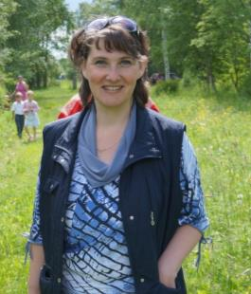
Практико-ориентированный проект Школа юного краеведа-эколога
Муниципальное бюджетное общеобразовательное учреждение
средняя общеобразовательная школа им. М.И.Калинина
«Теория без практики мертва»
Александр Суворов
Что это такое ?
Руководитель: Тимофеева Елена Геннадьевна, учитель географии МБОУ СОШ им. М.И. Калинина

Slide 3
Содержание работы направлено на:
- создание условий для развития личности ребенка;
- развитие мотивации личности к познанию и творчеству;
- обеспечение эмоционального благополучия ребенка;
- приобщение обучающихся к общечеловеческим ценностям;
- профилактику асоциального поведения;
- создание условий для социального, культурного и профессионального самоопределения, творческой самореализации личности ребенка,
- интеллектуальное и духовное развитие личности ребенка;
- укрепление психического и физического здоровья;
Цели и задачи нашей образовательной программы обеспечивают обучение, воспитание, развитие детей.
Школа юного краеведа -эколога
Школа юного краеведа-эколога это совместная деятельность обучающихся и учителя географии по проведению:
- экологических практикумов,
- походов и экскурсий в природу,
- собственных экологических акций в образовательном учреждении в июне

Slide 4
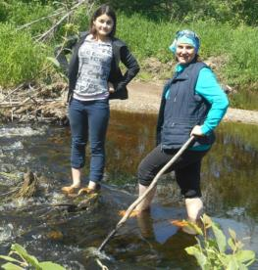
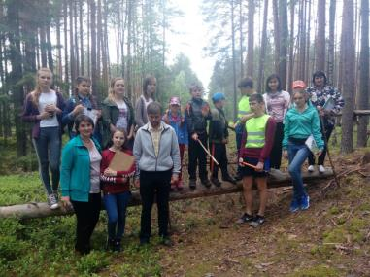
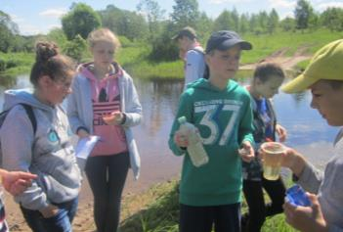
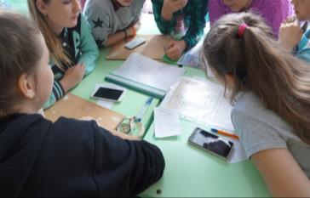
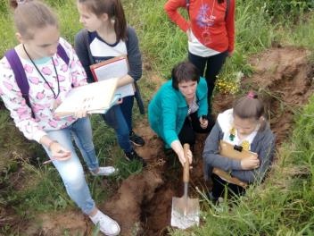
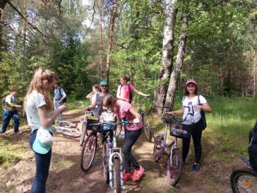

Slide 5
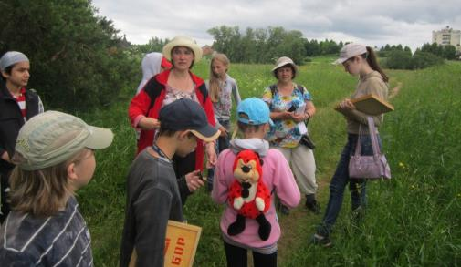
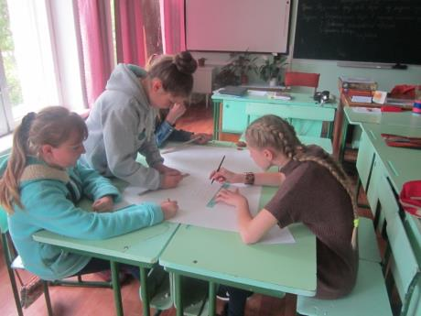
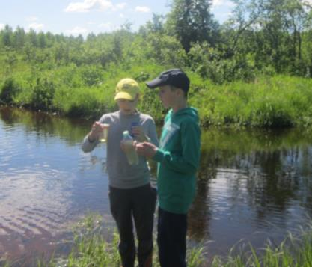
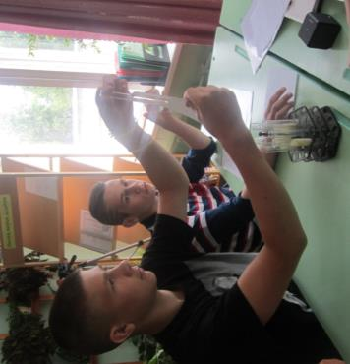
«Школа юного краеведа – эколога» дает возможность
Обмениваться опытом
Заниматься проектной деятельностью
Проводить исследование

Slide 6
Примерная тематика занятий по направлению «Воды нашей местности»
Ознакомление с водоемами сельского округа (экскурсия)
Изучение методик оценки качества воды(практические работы)
Исследовательская экспедиция
Комплексное описание реки, описание родника (оформление исследования или проекта)

Slide 7
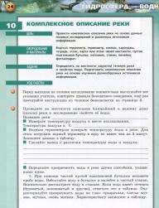
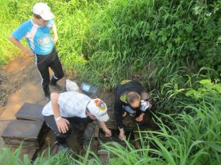
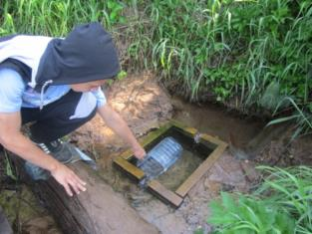
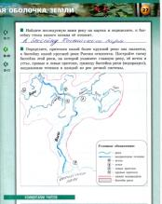
Ознакомление с водоемами своей местности. ( р.Медведица)

Slide 8
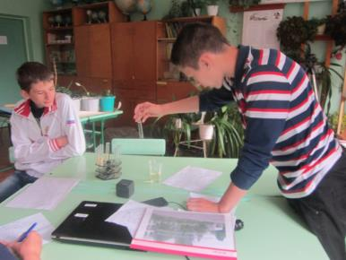
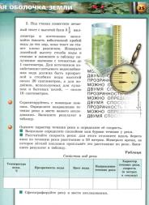
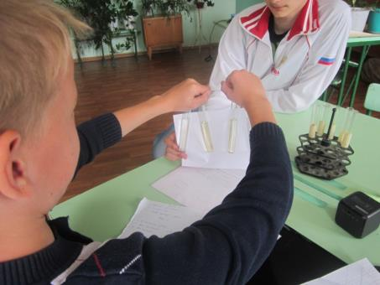
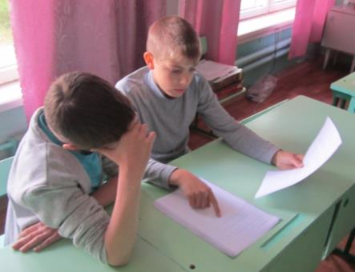
Изучение методик оценки качества воды – подготовка к экспедиции

Slide 9
Экспедиция на реку Рудомошь
Тема: «Комплексное описание реки «Рудомошь»
Цель: выяснить экологическое состояние реки, собрать сведения в школьной экспедиции о реке Рудомошь.
Задачи:
1.Определить на местности характер течения реки и органолептические свойства воды.
2. Собрать материалы для комплексного описания реки (см. Тетрадь-практикум. «География. Планета Земля» О.Г. Котляр. стр.24-27, практические задания)
3. Опросить местных жителей о использовании реки.

Slide 10
Технологическая карта
Этап работы | Учитель | Ученики
Организационно-мотивационная часть. | Учитель сообщает учащимся тему, цель, задачи экскурсии, знакомит с основными вопросами и объектами экскурсии, напоминает о технике безопасности (Инструкция стр.3 Т.-практикум) | Знакомятся с инструкцией по ТБ, расписываются в журнале инструктажей На этом этапе ребята получают задания которые они должны сделать в ходе экспедиции, здесь обучающиеся заранее обсуждают и распределяют роли и виды их деятельности .
Актуализация опорных знаний. | Задает наводящие вопросы. | Вспоминают основные моменты, связанные с темой экскурсии.
Непосредственно экскурсионная часть | Рассказывает и показывает, предлагает задания | ученики участвуют: задают вопросы, делают записи в полевой дневник, зарисовки, фотографируют, изучают (смотреть, трогать, наблюдать, измерять и др.). Выполняют задания в группах
Обобщение и систематизация знаний, рефлексия | Руководит диалогом | Происходит обобщение и систематизация полученных знаний, выделяется главное. Ученики делятся своим мнением, впечатлениями
Итоги | Учитель оценивает работу учащихся, обсуждает с учениками вид их творческих заданий: сделать фотоотчет, презентацию, выпустить стенгазету, оформить стенд, написать сочинение, составить отчет и др. | Распределяют и уточняют, обсуждают итоговую творческую или исследовательскую работу , участвуют в обсуждении результатов проделанной работы и оценивают вклад всех членов группы в работу

Slide 11
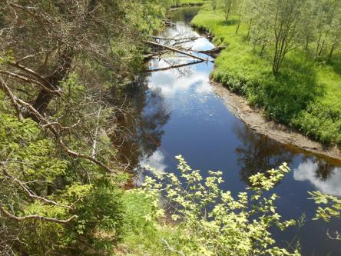
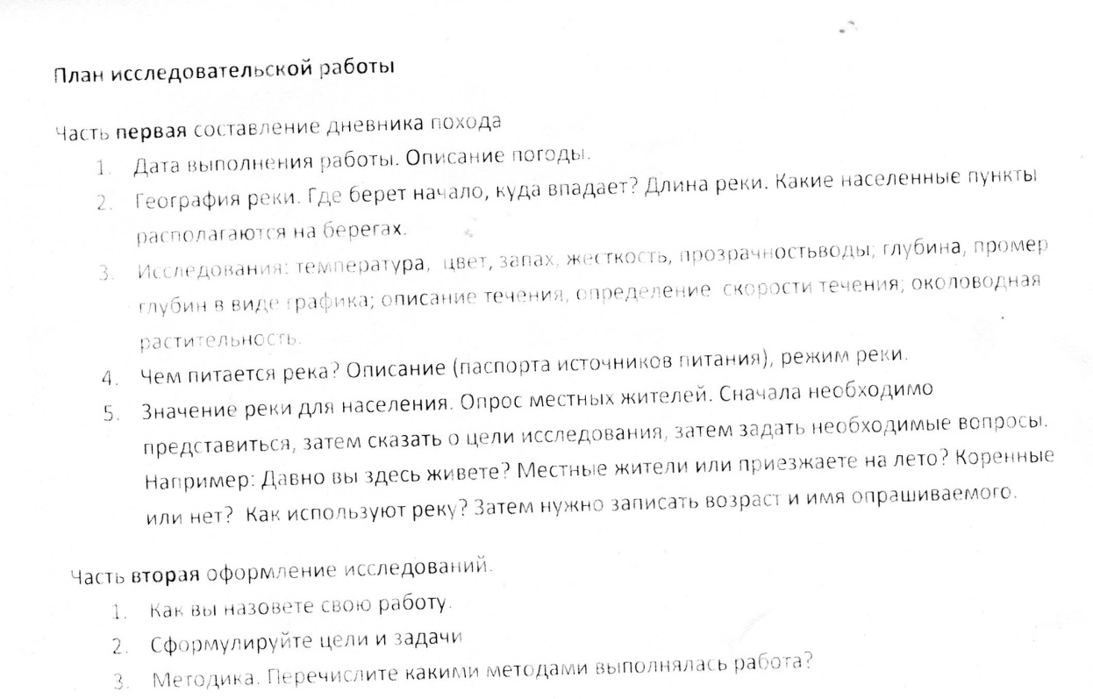
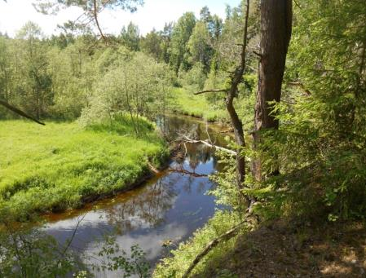
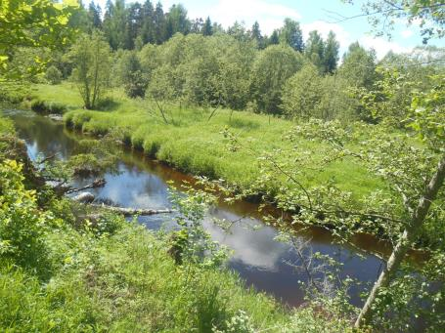
Объект изучения находится на расстоянии
5 км от д. Верхняя Троица.
Велосипедный маршрут: д. Верхняя Троица
– д. Посады – д. Хрипелево - д. Верхняя Троица

Slide 12
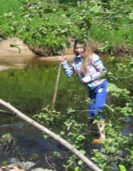
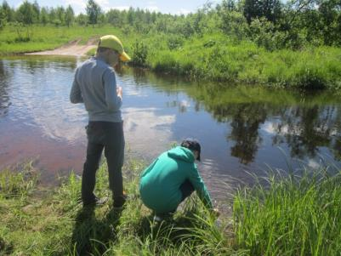
Замер ширины и глубины реки.
Забор проб воды и оценка качества.

Slide 13
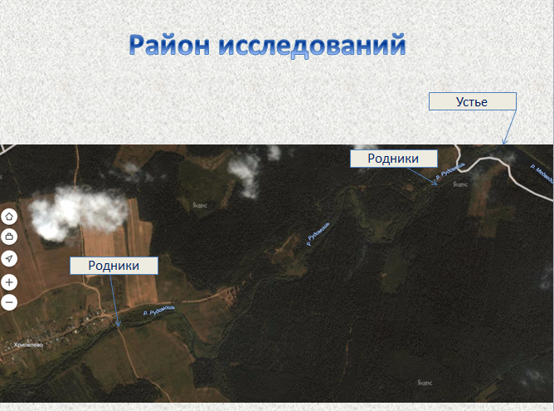
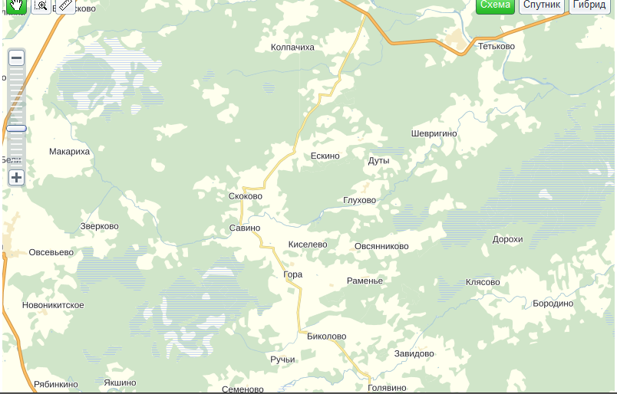
География реки
Устье
Исток
Рудомошь (Рудмышка) — река в России, правый приток реки Медведица, впадающей в Волгу и протекает в Тверской области.
Исток реки находится в Кимрском районе Тверской области, в болотах к северо-востоку от села Горицы. Устье реки находится в Кашинском районе в 35 км по правому берегу реки Медведицы. Длина реки составляет 42 км, площадь водосборного бассейна — 267 км².

Slide 14
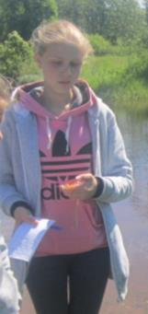
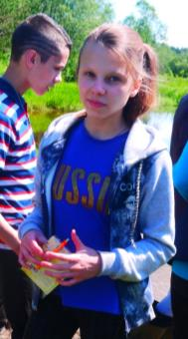
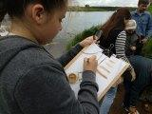
Изучение пресноводной фауны.
Ведение дневника исследований

Slide 15
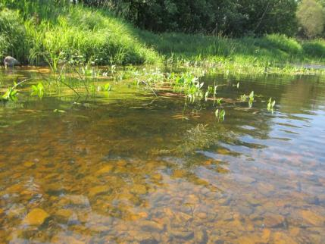
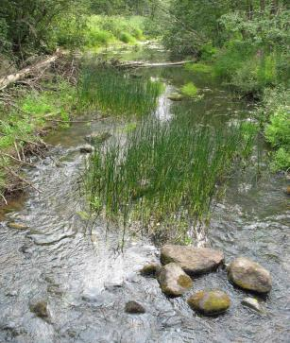
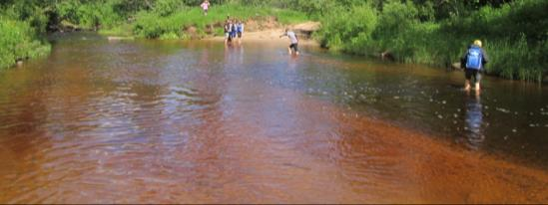
Ширина реки от 12м - 21 м, в районе бродов.
Глубина от 0,5- 2 м. максимальная глубина в районе брода 0.5 м.
Скорость течения 0,5 м/c, но зависит от ширины и дна.
Песчаное дно
Каменистое дно

Slide 16
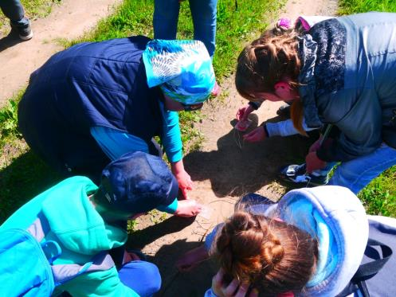
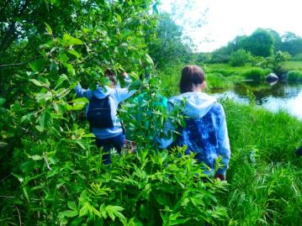
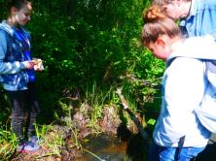
Определение направления течения реки (работа с компасом)
Родники - один из
источников питания

Slide 17
Оценка результатов исследования экологического состояния реки Рудомошь в районе деревни Хрипелево
Показатели | 2011 | 2014г. | 2015г. | 2016г.
Ширина, м | 13 | 13 | паводок | 14
Глубина, см | 21 | 23 | паводок | 40
Прозрачность, см | Видно дно | Видно дно | Дно не просматривается | Видно дно
Мутность | нет | нет | слабая | нет
Осадок | нет | нет | нет | нет
Цвет | Слабо-желтая | Слабо-желтая | Слабо-желтая | Слабо-желтая
Запах | Не ощущается | Не ощущается | Очень слабый, травяной | Очень слабый, болотный

Slide 18
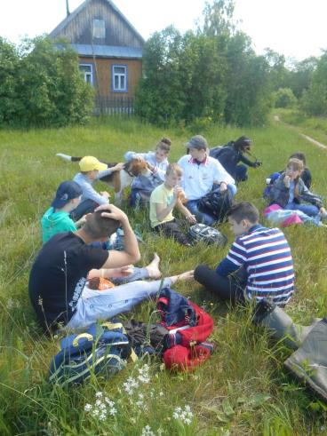
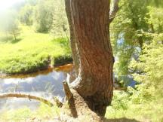
Река привлекает туристов красотой окружающего ландшафта

Slide 19
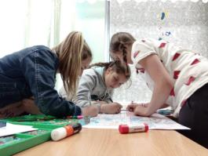
Практическая работа на местности окончена. Следующее занятие - оформление результатов.
Используя план практической работы № 10 (Тетрадь-практикум. «География. Планета Земля» О.Г. Котляр. стр.24-27) обучающиеся производят комплексное описание реки.
При этом используют данные своих полевых исследований и возможных дополнительных источников информации.

Slide 20
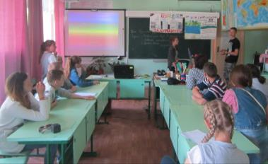
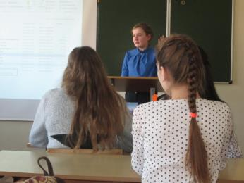
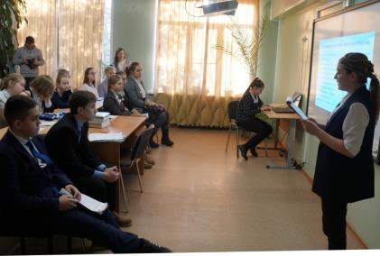
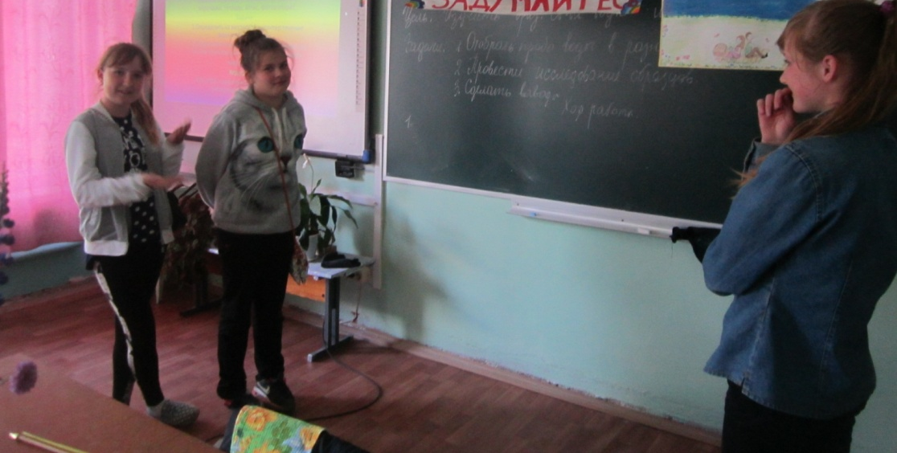
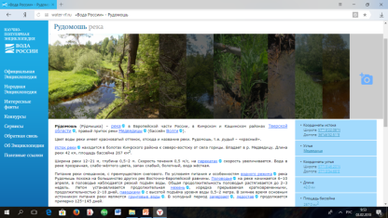
Защита и представление результатов работы на различном уровне.
Ученические краеведческие чтения,
муниципальный уровень,
г. Кашин
Областная экологическая конференция. Г. Тверь.
Школьный лагерь,
итоговая конференция,
д. Верхняя Троица.
Статья о реке Рудомошь
опубликована на сайте Водной энциклопедии.
http://water-rf.ru/Народная_Энциклопедия/Водные_объекты/3199/Рудомошь

Slide 21
.Литература:
А.А. Лобжанидзе Тетрадь-тренажер, О.Г. Котляр Тетрадь-практикум. УМК «Сферы» для 5-6 классов
Журнал «Вестник АсЭко»№1, 2001; №2, 2001; №1, 2003; №4,2004.
Ашихмина Т.Я. Школьный экологический мониторинг. М.Изд-во «Агар»1999
Карта https://maps.yandex.ru/?
МБОУ СОШ им.М.И. Калинина

